Slide 1



2019_Git实战教程： 以工作常用命令为核心快速掌握Git

Slide 2
课程介绍
目标：
快速熟练掌握工作中用到的git命令
过程：
用生动形象的图片演示
用简单易懂的例子讲解
用实际操作模拟夯实
课程面向对象：
入门IT工程师、有志于从事IT行业的同学等
反复录制 绝对良心
主讲人：姚德伟

Slide 3
git介绍
Git是一个免费的开源分布式版本控制系统，用以快速高效地处理从小型到大型项目的所有事务。
版本控制系统 = 管理内容改变的软件
分布式 <-> 集中式
helloworld项目
是由一个helloworld.c文件组成的
第一天 ＋１００行 helloworld_1.c
第二天 ＋１５０行 helloworld_2.c
第三天 ＋２００行 ...
。。。
。。。
。。。
第二十天

Slide 4
安装git
linux
有git源
#(sudo) apt-get install git
没有git源
#(sudo) add-apt-repository ppa:git-core/ppa
# apt update; apt install git

Slide 5
windows上git的安装及使用
下载最新安装包
git bash == linux命令行

Slide 6
配置Git
命令行
git config 命令 config (配置)
git config --list
git config --global user.name
git config --global user.email
git config 文件 (~/.gitconfig)

Slide 7
获取git仓库
有两种取得 Git 项目仓库的方法。 .git
第一种是在现有项目或目录下导入文件到 Git 中。
新建仓库 git init
导入 git add (file)
第二种是从一个服务器克隆一个现有的 Git 仓库。
git clone url(链接)
https://github.com/yaodewei/test_git_clone.git

Slide 8
本地操作
本地仓库
git checkout
工作目录
暂存区
git commit
git add

Slide 9
基本命令
git status (状态)
git add （添加到暂存区／添加到git中）
git commit （提交）
替换git commit编辑器 git config core.editor vim
git commit -m "commit message"
增加提交 生成commit-id
git log
git show commit-id (展示版本内容)
git rm (remove 移除)
git mv (move 移动)

Slide 10
git diff
git diff 工作区的差异
git diff --cached 暂存区的差异
git diff (commit id) (commit id) 比较两次commit的差异
git diff file 显示某个文件的差异

Slide 11
提交历史
git log
git log --pretty=oneline
git log --pretty=oneline --graph （图像）
git reflog

Slide 12
git clean (清除)
清除当前工作区未被git版本控制的文件
git clean -df

Slide 13
.gitignore (隐藏文件)
指定要忽略的故意未跟踪文件
在项目开发过程中，可能会产生一些不需要加入git控制的文件，但是我们不能删除它
git add .
可以隐藏某种类型的文件（*.xml）
开发过程中，编译产生１００个文件，有５０个需要加入git，有５０个不需要加入git，但是我们不能删除。

Slide 14
HEAD (头部)
HEAD 文件是一个指向你当前所在分支的引用标识符
指向你正在其基础上进行工作的提交记录
HEAD是一个文件，指向当前的提交记录。
.git/HEAD -> refs/heads/master -> e70e64ad7

Slide 15
git checkout commit-id (检出)
切换分支 git checkout branchname
检出指定的提交记录到工作目录。
撤销
git checkout 123
１
１
commit id:123
２
commit id:123
２
HEAD
commit id:456
３
HEAD
commit id:456
３

Slide 16
git reset (重置)
git reset 123
１
１
commit id: 123
２
commit id: 123
２
HEAD
commit id: 456
３
HEAD
提交过程：
１、工作目录新建文件 a
２、使用git add把a加入到暂存区
３、使用git commit把a提交到本地仓库

Slide 17
git reset参数
git reset --soft “commit id”
回退git commit
git reset (--mixed) “commit id”
回退git commit，回退git add
git reset --hard “commit id”
回退git commit，回退git add，回退工作区修改

Slide 18
git reset 恢复
git reset --soft/--mixed
git commit / git add ;git commit
git reset --hard && git reflog
commit-id HEAD 动作
4220bf5 HEAD@{0}: reset:
cc29b12 HEAD@{1}: commit: 3
git reset --hard cc29b12 == 回到了commit３ 撤销了撤销动作

Slide 19
git reset && git checkout
 | HEAD(移动) | 暂存区(变动) | 工作目录(变动) | 是否安全
For 提交（commit）
reset --soft [commit] | YES | NO | NO | YES
reset (--mixed) [commit] | YES | YES | NO | YES
reset --hard [commit] | YES | YES | YES | NO
checkout [commit] | YES | YES | YES | YES
For 文件
reset [commit] [file] | NO | YES | NO | YES
checkout [commit] [file] | NO | YES | YES | NO

Slide 20
git checkout -- <file>
丢弃工作区的修改
case 1 : 没有加入暂存区 git checkout -- file 相当于从本地仓库检出 内容到工作目录
case 2：加入暂存区 git checkout -- file 相当于从暂存区检出内容 到工作目录

Slide 21
git revert (重新提交)
git revert 123
１
１
在a文件里 +second commit
在a文件里 +second commit
commit id: 123
２
commit id:123
２
commit id: 456
３
HEAD
commit id: 456
３
commit id: 789
４
HEAD
在a文件里 -second commit

Slide 22
分支 (branch)
Git 的分支，其实本质上仅仅是指向提交对象的可变指针。 分支是指针 指向提交对象
master
１
２
３
master 为git默认分支
branch1 为新建分支
branch1
HEAD

Slide 23
创建分支
git branch 查看分支
git branch branch1
*master
*master
1
2
3
1
2
3
branch1
git checkout -b branch1
*master
master
1
2
3
1
2
3
*branch1

Slide 24
git merge (合并)
git merge branch1
功能一代码
功能一代码
branch1
3
branch1
3
1
2
1
2
5
*master
4
4
功能一 ＋ 功能二
*master
功能二代码
功能二代码

Slide 25
git rebase（变基）
git rebase branch1
1
1
合并
2
2
3
3
branch1
4
5
*master
branch1
4
5
*master

Slide 26
git cherry-pick (摘樱桃)
git cherry-pick 123
合并
1
1
2
2
commit id: 123
3
5
commit id: 123
3
5
branch1
4
6
*master
branch1
4
6
3
commit id: 456
*master

Slide 27
conflict （冲突）
冲突介绍 当两个分支对同一个文件同一行做出了修改 就会产生冲突
<<<<<<<<<<
==========
>>>>>>>>>>
解决后继续提交
git merger 继续提交：git add;git commit
git rebase 继续提交：git add;git rebase --continue
git cherry-pick 继续提交：
git add;git cherry-pick --continue/git commit --allow-empty
branch1
3
helloworld.c 第一行增加了
“this is commit 3”
1
2
5
4
helloworld.c 第一行增加了
“this is commit 4”
*master

Slide 28
HEAD 扩展
符号 ^ (shift + 6)
符号 ~ (shift + `)
detach 分离

Slide 29
git branch 参数
git branch -a all
git branch -D 删除分支
git branch -vv 显示详细信息
git branch -u 跟踪分支

Slide 30
git 重写历史
git commit --amend
git rebase -i HEAD～*
edit 修改提交内容
删除一行 删除那个提交
squash 压缩提交

Slide 31
git stash (隐藏)
git stash 在切换分支前，隐藏暂未提交的改动
git stash list 显示隐藏
git stash pop 弹出隐藏
git stash apply 应用隐藏
git stash --all 隐藏目录下所以改动

Slide 32
git bundle (打包)
git bundle create [*.bundle] HEAD [branch name]
git clone *.bundle

Slide 33
git patch（补丁）
git diff:制作补丁 通用的patch git apply:打补丁
git diff [commitid] [commitid] > [test.patch]
不会自动提交 轻便 不够详细
git format-patch:制作补丁 git专用补丁 git am:打补丁
git format-patch [commit-id] [-number]
打入某个提交的补丁 会自动提交这个补丁的内容
很详细 文件比较多

Slide 34
git tag (标签)
新建标签 git tag [tag name]
显示全部标签 git tag
显示标签内容 git show [tag name]
轻量级标签 git tag [tag name]
附注标签 git tag -a [tag name] -m [message]
删除标签 git tag -d [tag name]

Slide 35
github的使用
世界上最大的开源社区
新建仓库
新建分支
新建文件
本地获取

Slide 36
远程仓库
git remote 命令 显示远程仓库 origin为默认远程仓库
添加远程仓库
git remote add <remote repo> <url>
添加远程仓库分支
git branch <new branch>
git push <remote repo> <new branch>
移除远程仓库
git remote rm <remote repo>
移除远程仓库分支
git push <remote repo> --delete <branch>

Slide 37
git clone
本地
远程
1
2
git clone url
branch1
3
*master
1
本地
远程
1
2
2
branch1
*master
3
3
*master
origin/master
origin/branch1
本地的远程仓库分支

Slide 38
git push (推)
1
本地
远程
1
origin/master
2
2
*master
git push
*master
3
基本命令 git push <remote name> <local branch>:<remote branch>
1
本地
远程
1
2
2
*master
3
3
*master
origin/master
作用：把本地的修改推到远程仓库，并把相应的本地远程仓库分支更新到最新

Slide 39
git fetch（取）
origin/master
1
本地
远程
1
*master
git fetch
2
*master
基本命令 git fetch <remote name> <remote branch>
*master
1
本地
远程
1
origin/master
2
2
*master
作用：获取远程仓库的更新到本地远程仓库分支，本地分支不变

Slide 40
git pull (拉取)
1
本地
远程
1
origin/master
2
git pull
2
*master
3
4
*master
基本命令 git pull <remote name> <remote branch>
1
本地
远程
1
2
2
origin/master
4
3
4
*master
*master
5
作用：拉取远程仓库的更新，并和本地仓库当前分支合并

Slide 41
git pull扩展
git pull = git fetch + git merge
git pull origin master
git fetch origin master
git merge origin/master
git pull --rebase

Slide 42
分支跟踪
某一个本地分支 跟踪 某一个远程分支
git clone后 本地master分支会跟踪远程master分支
Git 能自动地识别去哪个服务器上抓取、合并到哪个分支。
git checkout -b <new_branch> <remote/branch> 新建分支并设置远程跟踪分支
git branch -u <remote/branch> 在已有的分支上设置远程跟踪分支
git branch -vv 显示所有分支 并显示是否存在远程跟踪分支

Slide 43
ssh key（钥匙）
ssh-keygen -t rsa -C “email”
生成sshkey 在~/.ssh/id_rsa.pub
把id_rsa.pub里面的内容拷贝到相应的代码管理工具的Add new sshkey
加入ssh key后 push代码的时候不需要输入github账户名密码

Slide 44
git clone扩展
创建新目录
git init
git remote add origin（git clone 后面的url）
git fetch (拉取远程仓库的所有内容)
git checkout -b master origin/master

Slide 45
远程操作
git pull
git fetch
远程仓库
本地仓库
git checkout
工作目录
git push
暂存区
git commit
git add

Slide 46
git blame <file> (责备)
使用场景：
当我们想看某一文件的某一行的出处时，就可以使用git blame

Slide 47
git bisect (二分查找)
二分查找：有序数列
1 2 3 4 5 6 7 8 9 10 11
git bisect start 开始查找
git bisect good <commit id> 开始时 标记好的commit
git bisect bad <commit id> 开始时 标记有问题的commit
git bisect good/bad 查找时 标记是否有问题
git bisect reset 恢复到查找前的状态

Slide 48
gitk
历史查看器
sudo apt-get install gitk

Slide 49
git gui
提交工具
sudo apt-get install git-gui

Slide 50
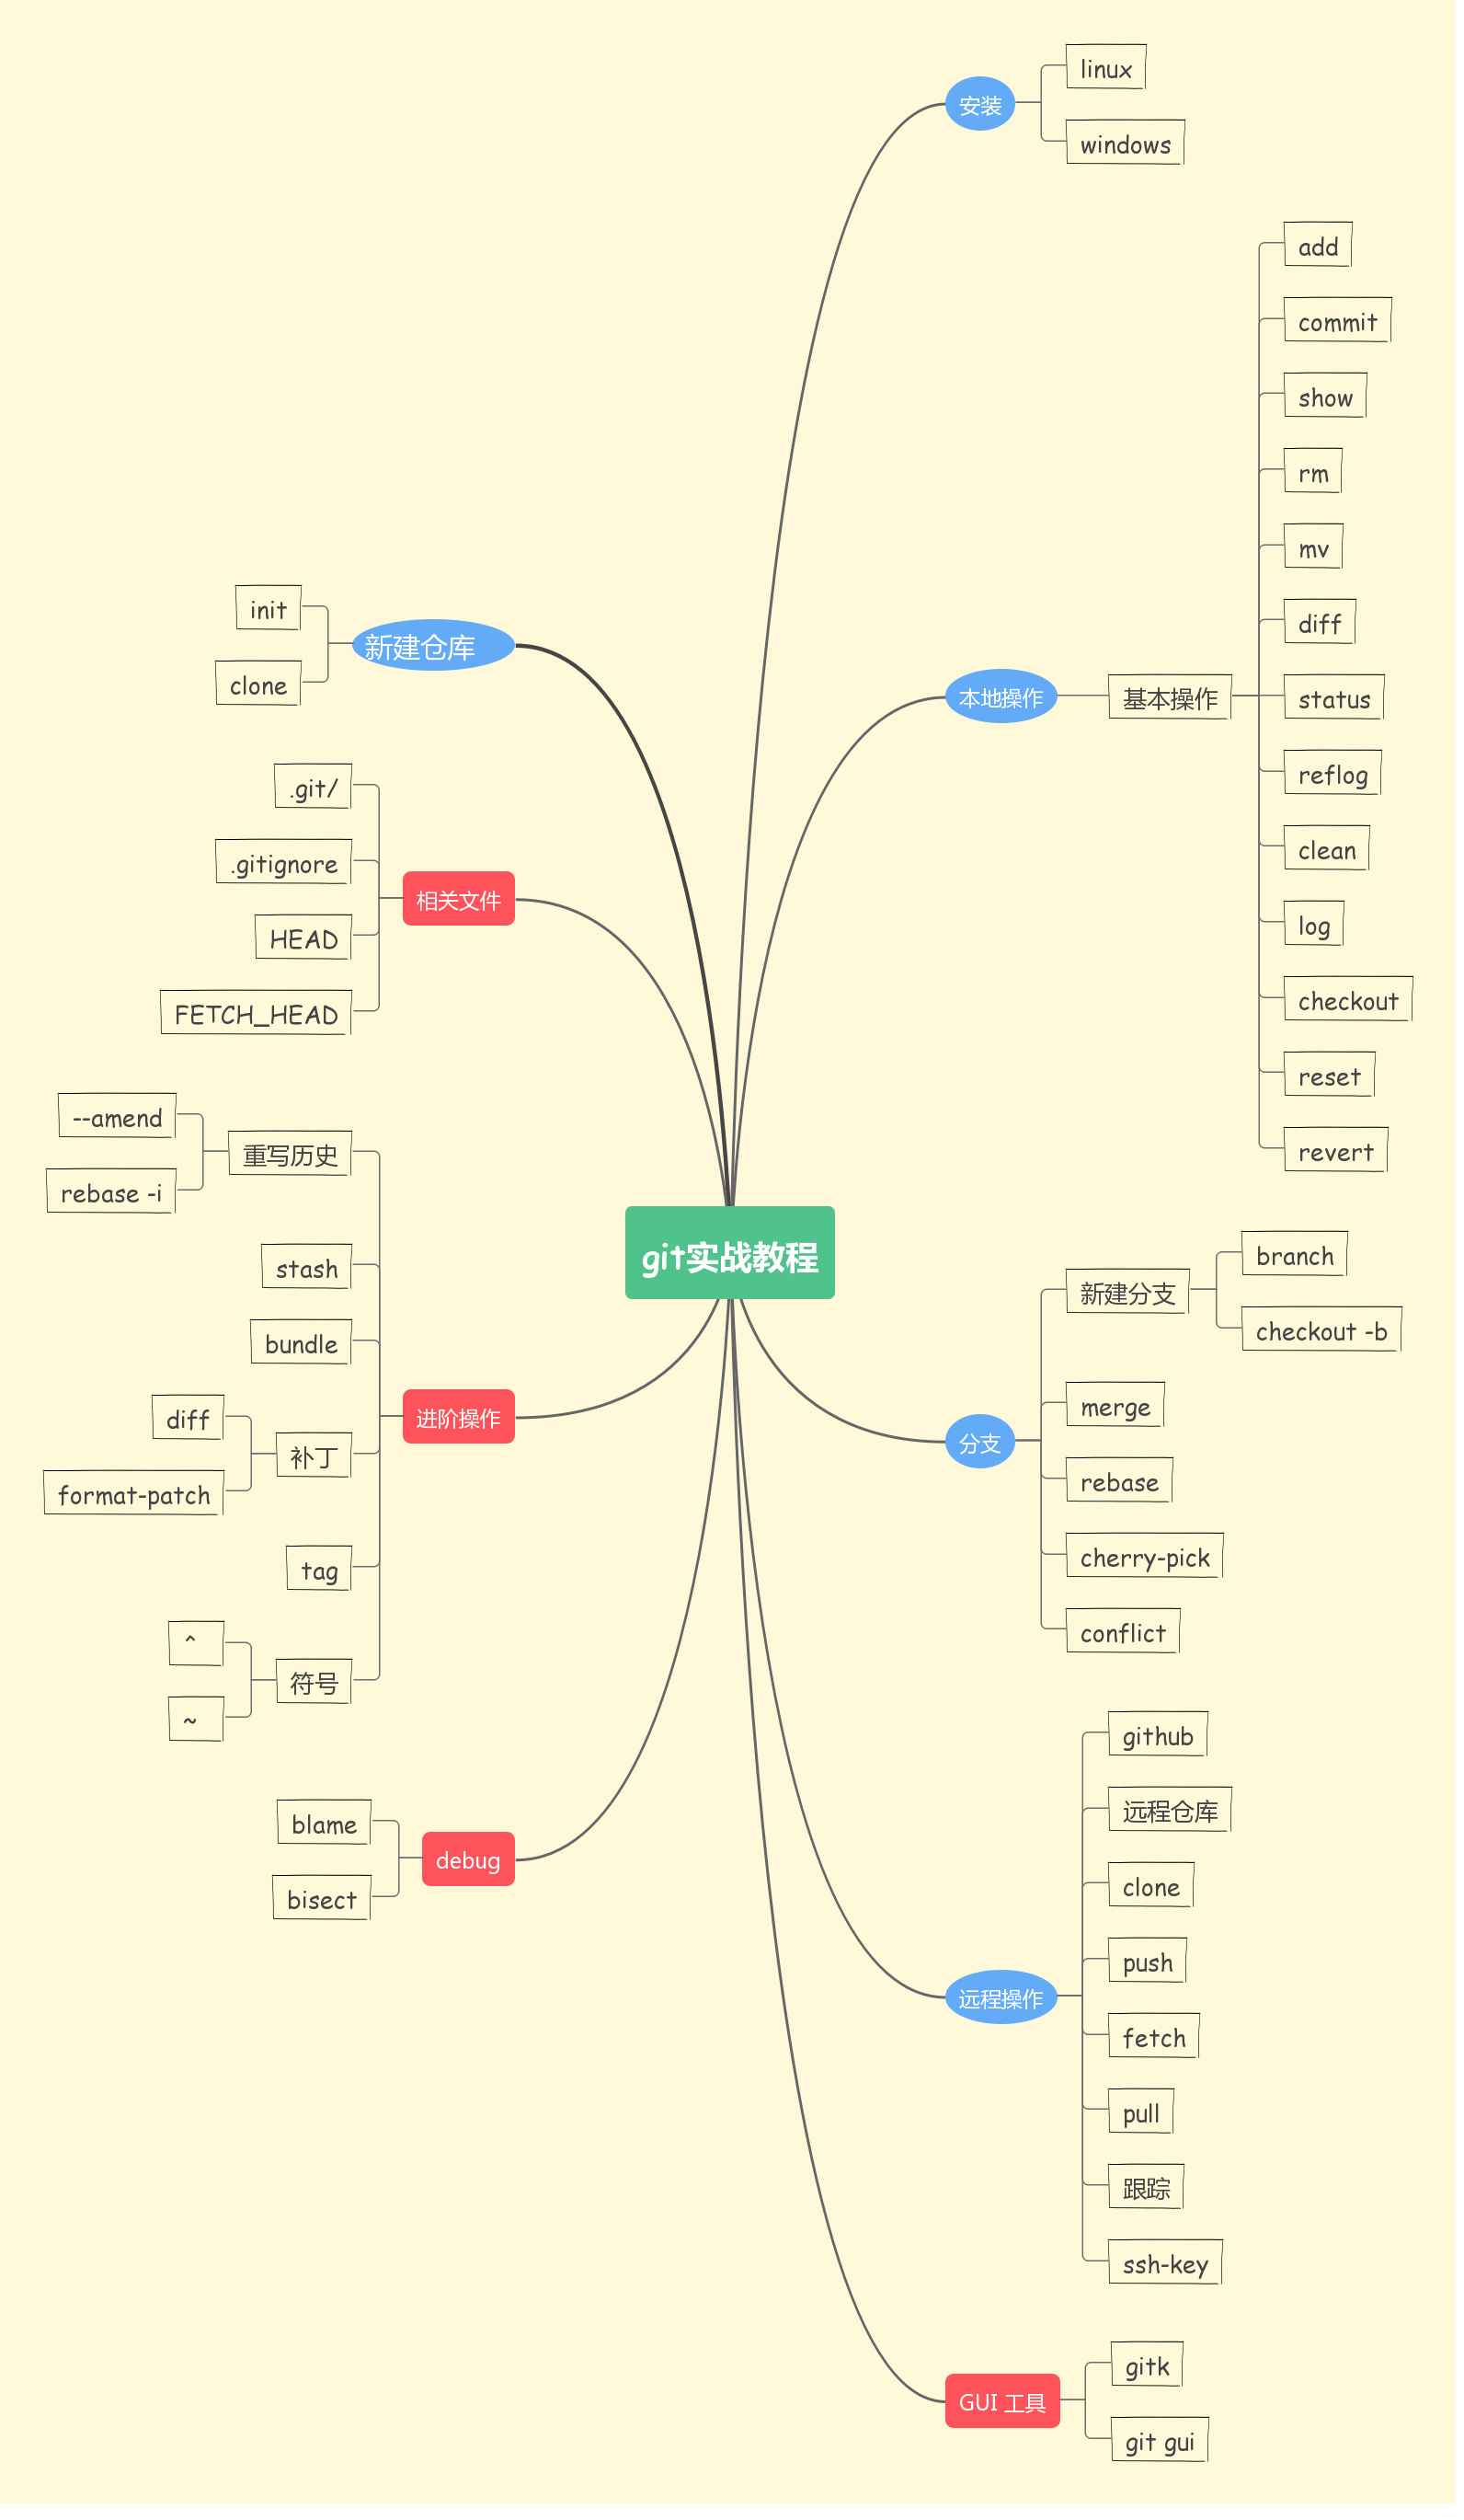
课程总结

